Slide 1
4 类的定义与对象创建
class and object

Slide 2
面向对象回顾
面向对象编程OOP将待解决问题看成是对象的组合，问题的解决方案就是一组对象，以及对象与对象之间的交互。
类class 是具有相同属性和行为的对象的集合，类实际上是一种数据类型，是描述对象的blueprint（蓝本）。
Java是一种面向对象编程的语言，类是程序的基本单位（所有的代码都必须包含在一个类中）。
Everything is an object in Java.

Slide 3


对象（object）与 类（class）
鸟类
属性： 名称 颜色 体型
行为： 飞行 鸣叫 觅食
抽象为类
abstraction
对象object
类（class）
实例化 Instantiate

Slide 4
类的定义
类是组成Java程序的基本要素。类的定义包括两部分：类声明和类体
类定义的基本格式：
访问修饰符 class 类名
{
类体的定义
}
类的属性
成员变量（field 字段）
类的行为
成员方法（method 函数）
class 是用来定义类的关键字，类名必须是合法的Java标识符，两个大括号之间的内容是类体。

Slide 5
类的成员变量（属性）定义
Java中类的属性用变量表示，在类体中定义的属性也叫类的成员变量。
成员变量的数据类型：
可以是简单变量，也可以是对象、数组等其他复杂数据结构。
成员变量的作用范围：
成员变量在整个类的内部都有效（可见，可访问）
类外部的可见性依赖于访问修饰符
成员变量的定义方式：
[修饰符] 变量类型 变量名[=初始值];

Slide 6
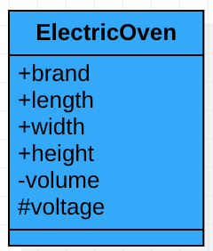

类定义：属性
[修饰符] 变量类型 变量名[=初始值];
public class ElectricOven{
public String brand; //品牌
public int length; // 长 mm
public int width; // 宽 mm
public int height; // 高 mm
private int volume; // 体积 mm
protected int voltage=220; //电压
}
类体
UML类图
成员变量访问修饰符：控制属性的可见性
private, 成员变量仅在(自身)类内部可见；
public, 成员变量在类外部（其他类）、内部（自身）都可见 ；
protected, 成员变量在包范围、子类中可见 ；

Slide 7
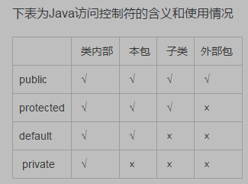
类成员访问修饰符
public
包
protected
default
类
private
子类
protected

Slide 8
封装（数据隐藏 encapsulation）
将数据以及对数据的操作，组合成一个整体类（class）。
通过访问修饰符，对外隐藏实现细节。
class
data
有限访问
访问不受限
operation
private
protected
public

Slide 9
类的成员方法
类的方法也叫类的成员方法，是实现类的内部功能的机制，规定了类属性上的操作，是类与外部交互的窗口（接收消息、向外界提供服务、更新自身状态）。
方法的定义格式:
Java中类方法由方法头和方法体两部分组成。
[修饰符] 返回值类型 方法名([形参列表])
{
局部变量/对象声明部分;
语句部分;
}
和C语言的函数定义类似
不同的是，方法必须属于某一个类
成员方法内部定义的变量
不是类的成员变量

Slide 10
类的方法
方法定义的详解:
int square(int x) //定义一个计算平方值的方法
{ int s; //局部变量，仅在本方法体内有效
s=x*x;
return s;
}
int是方法返回值类型， square是方法的名字；x 是方法的形式参数，s 是方法体内的局部变量；用return语句返回计算的结果。

Slide 11
类的方法
方法定义, 无参数：
例：
public class ElectricOven{
public int length; // 长 mm
public int width; // 宽 mm
public int height; // 高 mm
private int volume; // 体积 mm
…
//返回体积
public int getVolume() {
volume=length*width*height;
return volume;
}
}

Slide 12
类的方法
方法定义, 有参数：
例：
public class ElectricOven{
…
private int temperature;
public void setTemperature(int temper)
{
this.temperature=temper;
}
}
this 关键字，始终代表当前的对象

Slide 13
对象的创建
类是对象的模版，对象是类的具体化。对象的定义和创建：
ClassName obj [=new ClassName( ) ] ;
声明变量的类型：
String str; //str是String类型（的引用）
ArrayList list； //list是ArrayList类型（的引用）
创建新的对象：
new String(“Hello world!”); //new操作符创建String类型的对象
new ArrayList（）; // new操作符创建ArrayList类型的对象
java中的声明的class类型的变量都是引用（reference）类型
定义对象变量
创建类的对象

Slide 14
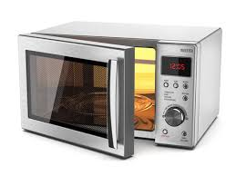
对象引用与对象创建
ElectricOven oven; // 声明oven的类型是ElectricOven，但没有对象的被创建。oven此时引用的是NULL对象（空对象）。
oven = new ElectricOven(); // new操作符创建了一个ElectricOven类型的对象，并由oven来引用（oven不再是引用NULL）
例如：
ElectricOven obj1;
ElectricOven obj2 = new ElectricOven();
//未初始化，未关联到具体的对象
obj1=obj2;
ElectricOven obj1;
ElectricOven *obj1;
Java
C++

Slide 15
访问成员变量
public class ElectricOven{
public String brand; //品牌
public int length; // 长 mm
public int width; // 宽 mm
public int height; // 高 mm
private int volume; // 体积 mm
protected int voltage=220; //电压
}
对象访问： 对象名.成员(变量或方法)
例：
public class kitchen {
public void cook(){
ElectricOven elo = new ElectricOven(); //创建了一个新的电烤箱,elo是其引用
elo.brand=“Mediea”; //访问 public 成员是允许的
elo.volume=1000; //访问 private 成员是不允许的
// The field ElectricOven.volume is not visible
elo.voltage=220; //依赖于当前类kitchen是否和ElectricOven在同一包中
}
}

Slide 16
类的方法
对象访问： 对象名.成员方法()
例：
public class ElectricOven{
public int length; // 长 mm
public int width; // 宽 mm
public int height; // 高 mm
private int volume; // 体积 mm
…
//返回体积
public int getVolume() {
volume=length*width*height;
return volume;
}
}
例：
public class kitchen {
public void setup(){
ElectricOven mo = new ElectricOven();
mo.length=80;
mo.width=50;
mo.height=60;
int vol=mo.getVolume();
}
}

Slide 17
类的方法
对象访问： 对象名.成员方法()
例：
public class ElectricOven{
…
private int temperature;
public void setTemperature(int temper)
{
this.temperature=temper;
}
}
例：
public class kitchen {
public void setup(){
ElectricOven mo = new ElectricOven();
mo.setTemperature(300);
//mo.temperature=300;
}
}

Slide 18
对象初始化
对象一旦被创建，就应该处于一个确定的状态，即所有成员变量应该有初始值。通常我们创建的是特定的对象。
public class ElectricOven{
public String brand; //品牌
public int length; // 长 mm
public int width; // 宽 mm
public int height; // 高 mm
private int volume; // 体积 mm
protected int voltage; //工作电压
}
不正确的初始化是大多数编程问题的根源！
需要一种方式在对象使用前进行必要的初始化
ElectricOven mo=new ElectricOven();
//是无品牌、无尺寸、无工作电压的三无产品

Slide 19
成员变量初始化
初始化方法1: 类定义时，设置初始值。
public class ElectricOven{
public String brand; //品牌
public int length=600; // 长 mm
public int width=400; // 宽 mm
public int height=450; // 高 mm
private int volume= length* width* height; // 体积
protected int voltage=220; //工作电压
….
}
例：
public class kitchen {
public void setup(){
ElectricOven mo = new ElectricOven();
System.out.println(“length=”+ mo.length);
System.out.println(“width =”+ mo.width);
….
}
}
类属性的初始值，会在对象被创建时赋值。

Slide 20
成员变量初始化
在类定义中，类成员变量没有设定初始值，Java会给默认值。
public class ElectricOven{
public String brand; //品牌
public int length; // 长 mm
public int width; // 宽 mm
public int height; // 高 mm
private int volume; // 体积
protected int voltage; //工作电压
}
例：
public class kitchen {
public void setup(){
ElectricOven mo = new ElectricOven();
System.out.println(“length=”+ mo.length);
System.out.println(“width =”+ mo.width);
….
}
}
默认初始化：
数值型变量被初始化成0
布尔型初始化flase
字符初始化‘\0’
对象类型被初始化成null
缺点：
只能获得默认值，无法特定化对象。

Slide 21
成员变量初始化
初始化方法2: 对象创建后，由使用者立即给变量设定初始值。
public class ElectricOven{
public String brand; //品牌
public int length; // 长 mm
public int width; // 宽 mm
public int height; // 高 mm
private int volume; // 体积
protected int voltage; //工作电压
}
例：
public class kitchen {
public void setup(){
ElectricOven mo = new ElectricOven();
mo.length=600;
mo.width=500;
mo.height=400;
……
System.out.println(“length=”+ mo.length);
System.out.println(“width =”+ mo.width);
….
}
}
缺点：
把初始化责任丢给了类使用者；
不是一种机制，而是一种要求；
private，protected 成员无法初始化。

Slide 22
类构造方法(constructor)
构造方法的作用与特点:
类的一种特殊成员方法，作用是在创建对象时，同时被调用进行必要的初始化。
构造方法名必须与类名相同
特点
可以有多个，带0个（默认构造方法）或多个参数
没有返回值类型，也没有void
构造方法始终和new关键字一起调用，由系统自动调用执行。
构造器：确保对象在使用前得到必要的初始化！

Slide 23
构造方法
无参数的构造方法: 默认构造函数
public class ElectricOven{
public String brand; //品牌
public int length=600; // 长 mm
public int width=400; // 宽 mm
public int height=450; // 高 mm
private int volume= length* width* height; // 体积
protected int voltage; //工作电压
public ElectricOven(){
this.brand="待贴牌";
this.voltage=220;
}
}
例：
public class kitchen {
public void setup(){
ElectricOven mo = new ElectricOven();
System.out.println(“brand =”+ mo. brand);
System.out.println(“voltage =”+ mo. voltage);
….
}
}
构造函数在对象被创建时，
在内部同时被调用。

Slide 24
构造方法
带参数的构造方法:
public class ElectricOven{
public String brand; //品牌
public int length=0; // 长 mm
public int width=0; // 宽 mm
public int height=0; // 高 mm
private int volume; // 体积
protected int voltage=0; //工作电压
public ElectricOven(String brand, int length, int width, int height, int voltage){
this.brand=brand;
this.length=length;
this.width=width;
this.height= width;
this.volume= length* width* width;
this.voltage=voltage;
}
}
例：
public class kitchen {
public void setup(){
ElectricOven mo = new ElectricOven(”Media”,600,400,500,220);
System.out.println(“length =”+ mo.length);
System.out.println(“voltage =”+ mo. voltage);
….
}
}
初始化顺序：
属性定义时的初始值；
构造函数的赋值。

Slide 25
构造方法
必须给类定义构造函数吗？
public class ElectricOven{
public String brand; //品牌
public int length=0; // 长 mm
public int width=0; // 宽 mm
public int height=0; // 高 mm
private int volume; // 体积
protected int voltage=380; //工作电压
}
例：
public class kitchen {
public void setup(){
ElectricOven mo = new ElectricOven();
System.out.println(“length =”+ mo.length);
System.out.println(“voltage =”+ mo. voltage);
….
}
}
public ElectricOven()
{
;
}
如果类没有定义构造函数，编译器为其生成一个无参数的默认构造函数（空方法）。
每一个类都必须至少有一个
构造方法！

Slide 26
构造方法
构造函数可以有多个, 方法重载（overloading）
public class ElectricOven{
public String brand; //品牌
public int length=0; // 长 mm
public int width=0; // 宽 mm
public int height=0; // 高 mm
private int volume; // 体积
protected int voltage=380; //工作电压
public ElectricOven(){
this.brand="待贴牌";
this.voltage=220;
}
public ElectricOven(int length,int width,int height,int voltage){
this.length=length;
this.width=width;
this.height=height;
this.volume= length* width* width;
this.voltage=voltage;
}
}
例：
public class kitchen {
public void setup(){
ElectricOven mo1 = new ElectricOven();
ElectricOven mo2 = new ElectricOven(600,400,500,220);
….
}
}
重载允许我们以多种不同的方式创建对象

Slide 27
构造方法
创建对象时必须匹配合适的构造方法
public class ElectricOven{
public String brand; //品牌
public int length=0; // 长 mm
public int width=0; // 宽 mm
public int height=0; // 高 mm
private int volume; // 体积
protected int voltage=380; //工作电压
public ElectricOven(int length,int width,int height,int voltage){
this.length=length;
this.width=width;
this.height=height;
this.volume= length* width* width;
this.voltage=voltage;
}
}
例：
public class kitchen {
public void setup(){
ElectricOven mo1 = new ElectricOven();
….
}
}
X
无参数的构造方法：
如果定义了构造方法，java不再自动添加无参数的默认构造方法。
但你可以定义一个无参数的默认构造方法。

Slide 28
构造方法
构造方法只能在对象被创建时调用！
public class ElectricOven{
public String brand; //品牌
public int length=0; // 长 mm
public int width=0; // 宽 mm
public int height=0; // 高 mm
private int volume; // 体积
protected int voltage=380; //工作电压
public ElectricOven(){
this.brand="待贴牌";
this.voltage=220;
}
public ElectricOven(int length,int width,int height,int voltage){
this.length=length;
this.width=width;
this.height=height;
this.volume= length* width* width;
this.voltage=voltage;
}
}
例：
public class kitchen {
public void setup(){
ElectricOven mo1 = new ElectricOven();
mo1. ElectricOven(600,400,500,220);
ElectricOven mo2 = new ElectricOven(600,400,500,220);
….
}
}

Slide 29
构造方法
构造方法可以被其它构造方法调用（this()）！
public class ElectricOven{
public String brand; //品牌
public int length=0; // 长 mm
public int width=0; // 宽 mm
public int height=0; // 高 mm
private int volume; // 体积
protected int voltage=380; //工作电压
public ElectricOven(){
this.brand="待贴牌";
this.voltage=220;
this(1,2,3,4); //调用另一个构造函数
}
public ElectricOven(int length,int width,int height,int voltage){
this(); // 用this，不能用ElectricOven()；
this.length=length;
this.width=width;
this.height=height;
this.volume= length* width* width;
this.voltage=voltage;
}
}

Slide 30
构造方法
无参数的构造方法: 默认构造函数
public class ElectricOven{
public String brand; //品牌
public int length=600; // 长 mm
public int width=400; // 宽 mm
public int height=450; // 高 mm
private int volume= length* width* height; // 体积
protected int voltage; //工作电压
public ElectricOven(){
this.brand="待贴牌";
this.voltage=220;
}
}
例：
public class kitchen {
public void setup(){
ElectricOven mo = new ElectricOven();
System.out.println(“brand =”+ mo. brand);
System.out.println(“voltage =”+ mo. voltage);
….
}
}
构造函数在对象被创建时，
在内部同时被调用。

Slide 31
构造方法
带参数的构造方法:
public class ElectricOven{
public String brand; //品牌
public int length=0; // 长 mm
public int width=0; // 宽 mm
public int height=0; // 高 mm
private int volume; // 体积
protected int voltage=0; //工作电压
public ElectricOven(String brand int length,int width,int height,int voltage){
this.brand=brand;
this.length=length;
this.width=width;
this.height= width;
this.volume= length* width* width;
this.voltage=voltage;
}
}
例：
public class kitchen {
public void setup(){
ElectricOven mo = new ElectricOven(”Media”,600,400,500,220);
System.out.println(“length =”+ mo.length);
System.out.println(“voltage =”+ mo. voltage);
….
}
}
初始化顺序：
属性定义时的初始值；
构造函数的赋值。

Slide 32
构造方法
必须给类定义构造函数吗？
public class ElectricOven{
public String brand; //品牌
public int length=0; // 长 mm
public int width=0; // 宽 mm
public int height=0; // 高 mm
private int volume; // 体积
protected int voltage=380; //工作电压
}
例：
public class kitchen {
public void setup(){
ElectricOven mo = new ElectricOven();
System.out.println(“length =”+ mo.length);
System.out.println(“voltage =”+ mo. voltage);
….
}
}
public ElectricOven()
{
;
}
如果类没有定义构造函数，编译器为其生成一个无参数的默认构造函数（空方法）。

Slide 33
构造方法
构造函数可以有多个, 方法重载（overloading）
public class ElectricOven{
public String brand; //品牌
public int length=0; // 长 mm
public int width=0; // 宽 mm
public int height=0; // 高 mm
private int volume; // 体积
protected int voltage=380; //工作电压
public ElectricOven(){
this.brand="待贴牌";
this.voltage=220;
}
public ElectricOven(int length,int width,int height,int voltage){
this.length=length;
this.width=width;
this.height=height;
this.volume= length* width* width;
this.voltage=voltage;
}
}
例：
public class kitchen {
public void setup(){
ElectricOven mo1 = new ElectricOven();
ElectricOven mo2 = new ElectricOven(600,400,500,220);
….
}
}
重载允许我们以多种不同的方式创建对象

Slide 34
构造方法
创建对象时必须匹配合适的构造方法
public class ElectricOven{
public String brand; //品牌
public int length=0; // 长 mm
public int width=0; // 宽 mm
public int height=0; // 高 mm
private int volume; // 体积
protected int voltage=380; //工作电压
public ElectricOven(int length,int width,int height,int voltage){
this.length=length;
this.width=width;
this.height=height;
this.volume= length* width* width;
this.voltage=voltage;
}
}
例：
public class kitchen {
public void setup(){
ElectricOven mo1 = new ElectricOven();
….
}
}
X
无参数的构造方法
（如果定义了构造方法，java不再添加无参数的默认构造方法）

Slide 35
构造方法
构造方法只能在对象被创建时调用！
public class ElectricOven{
public String brand; //品牌
public int length=0; // 长 mm
public int width=0; // 宽 mm
public int height=0; // 高 mm
private int volume; // 体积
protected int voltage=380; //工作电压
public ElectricOven(){
this.brand="待贴牌";
this.voltage=220;
}
public ElectricOven(int length,int width,int height,int voltage){
this.length=length;
this.width=width;
this.height=height;
this.volume= length* width* width;
this.voltage=voltage;
}
}
例：
public class kitchen {
public void setup(){
ElectricOven mo1 = new ElectricOven();
mo1. ElectricOven(600,400,500,220);
ElectricOven mo2 = new ElectricOven(600,400,500,220);
….
}
}

Slide 36
构造方法
构造方法能被构造方法调用（this()）！
public class ElectricOven{
public String brand; //品牌
public int length=0; // 长 mm
public int width=0; // 宽 mm
public int height=0; // 高 mm
private int volume; // 体积
protected int voltage=380; //工作电压
public ElectricOven(){
this.brand="待贴牌";
this.voltage=220;
this(1,2,3,4); //调用另一个构造函数
}
public ElectricOven(int length,int width,int height,int voltage){
this(); // 用this，不能用ElectricOven()；
this.length=length;
this.width=width;
this.height=height;
this.volume= length* width* width;
this.voltage=voltage;
}
}

Slide 37
类封装与继承

Slide 38
回顾：类定义与对象创建
属性
创建对象
public class ElectricOven{
public String brand; //品牌
public int length=600; // 长 mm
public int width=400; // 宽 mm
public int height=450; // 高 mm
private int volume= length* width* height; // 体积
protected int voltage=220; //工作电压
private int temperature; // 工作温度
…
public void setTemperature(int temper)
{
this.temperature=temper;
}
}
public class Kitchen {
public void setup(){
ElectricOven mo = new ElectricOven();
System.out.println(“length=”+ mo.length);
System.out.println(“width =”+ mo.width);
mo.setTemperature(180);
….
}
}
访问属性和方法
方法

Slide 39
类的构造方法是一种特殊方法，在创建对象时被自动调用，完成对象的初始化工作。
类的构造方法特点
构造方法名必须与类名相同
可以实现多个，带0个或多个参数（重载）
没有返回值类型，也没有void
构造方法始终和new关键字一起由系统自动调用执行。
构造方法内可以调用其他方法，包括其他构造方法。
构造方法内可以调用其他方法，包括其他构造方法。

Slide 40
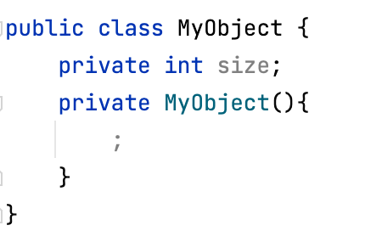
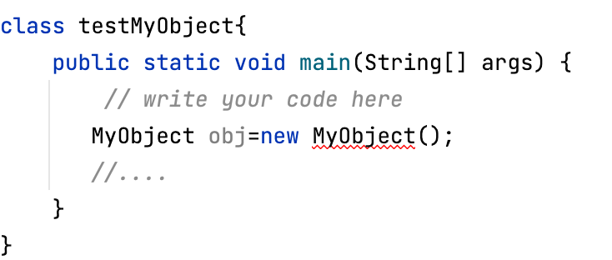
类的构造方法可以是 private 吗？
调用类的private方法：不允许！
当类的构造方法为private时，不允许其他类创建该类的对象！

Slide 41
Java类与Java源文件关系
在一个Java 源程序文件(.java)中，可以定义一个或多个Java类。
当一个源文件包含多个类定义时，最多只能有一个类为 public类。
如果一个源文件包含public 类，则文件名必须与该public类名相同。
一个源文件可以不包含public类，此时文件名任意（不常用）。
每一个类class，编译后都有一个对应的class文件。

Slide 42
类成员访问修饰符 access modifier
public
包
protected
类
private
子类

Slide 43
需求：每个产品出厂时（对象创建时）都有一个唯一且不可更改的序列号。
public class ElectricOven{
public String serialNumber; //产品序列号
public String brand; //品牌
public int length=600; // 长 mm
public int width=400; // 宽 mm
public int height=450; // 高 mm
private int volume= length* width* height; // 体积
protected int voltage=220; //工作电压
private int temperature; // 工作温度
public ElectricOven(String sn){
this.serialNumber=sn;
}
}
public class kitchen {
public void setup(){
ElectricOven mo = new ElectricOven(”CN20200331KM”);
System.out.println(“sn=”+ mo. serialNumber);
mo. serialNumber=“1234”;
}
}
序列号不应该被修改

Slide 44
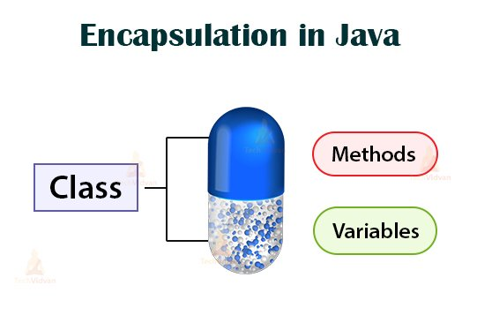
封装（Encapsulation）
将数据（属性）和方法组合在一个类中，通过访问控制符和方法，向外界提供必要的访问，隐藏内部的实现细节。

Slide 45
类属性的访问器(getter)与修改器(setter)方法
public class ElectricOven{
private String serialNumber; //产品序列号
//访问器
public String getSerialNumber(){
return this.serialNumber;
}
//修改器
public void setSerialNumber(String sn){
this.serialNumber=sn;
}
}
public class kitchen {
public void setup(){
ElectricOven mo = new ElectricOven(”CN20200331KM”);
System.out.println(“sn=”+ mo. getSerialNumber());
mo. setSerialNumber(“1234”);
}
}

Slide 46
如何保护序列号？
public class ElectricOven{
private String serialNumber; //产品序列号
//访问器
public String getSerialNumber(){
return this.serialNumber;
}
//修改器
public void setSerialNumber(String sn){
this.serialNumber=sn;
}
}
public class kitchen {
public void setup(){
ElectricOven mo = new ElectricOven(”CN20200331KM”);
System.out.println(“sn=”+ mo. getSerialNumber());
mo. setSerialNumber(“1234”);
}
}

Slide 47
类成员变量的一般设计原则
public class ElectricOven{
private int length; // 长 mm
private int width; // 宽 mm
private int height; // 高 mm
private int temperature;//工作温度
//烤箱体积
public int getVolume(){
return length*width*height;
}
//设定温度
public void setTemperature(int temper)
{
if(temper>=0 && temper<=300)
temperature=temper;
else
System.out.println(“Out of scope”);
}
}
一般原则：
成员变量通常设计为private 类型；
通过提供public 的访问器方法(getter)来读取值；
根据需要提供public 的修改器方法(setter)来修改值；
好处：
实现信息封装---隐藏内部实现细节；
灵活的访问控制；
实现必要的校验；

Slide 48
类的静态(static)成员或方法
成员或方法被 static 关键词修饰时，称为静态成员或方法。
静态成员或方法，属于类，可以通过类名访问，不需要实际创建对象。
public class client{
public float f(){
…..
double pi= Math.PI;
double s=Math.pow(pi,2);
……
}
public float f2(){
…..
Math m=new Math();
double pi= m.PI;
double s=m.pow(pi,2);
……
}
}
public class Math{
public static final double PI=3.1415926;
public static double power(float x, float y);
}
public class HelloJava{
public static void main(String[] args){
System.out.println("Hello, Java!");
}
}

Slide 49
类的静态(static)成员
类的静态成员在类的各个对象之间共享（一个类只有一个副本）。
非静态成员在每个对象中独有（一个对象一个副本，互补干扰）。
a
b
public class MyClass{
public static int a;
public int b;
}
obj1
a
a
b
public class HelloJava{
public static void main(String[] args){
MyClass obj1=new MyClass();
MyClass obj2=new MyClass();
obj1.a=100; obj1.b=300;
obj2.a=200; obj2.b=200;
//obj1.a ? obj1.b ?
}
}
obj2
obj1.a==obj2.a
obj1.b 不是 obj2.b

Slide 50
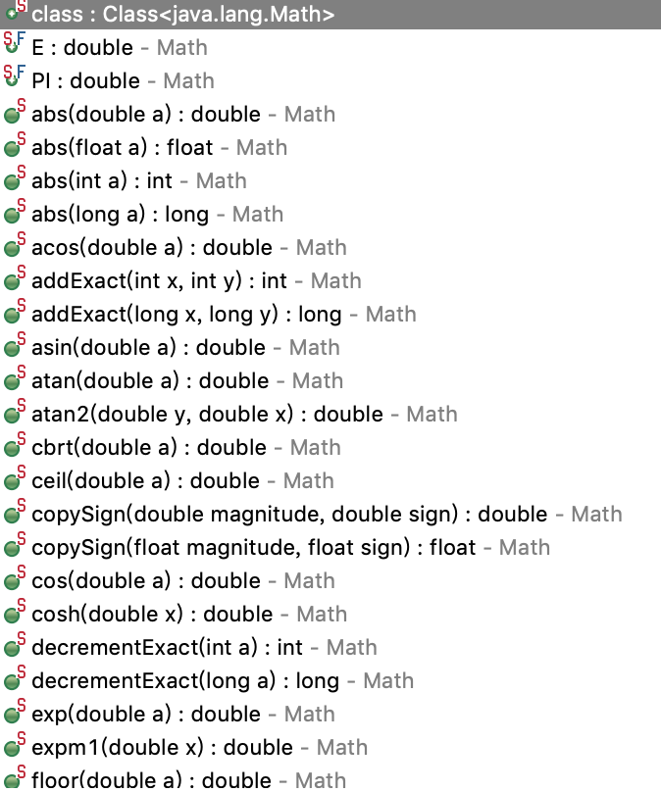
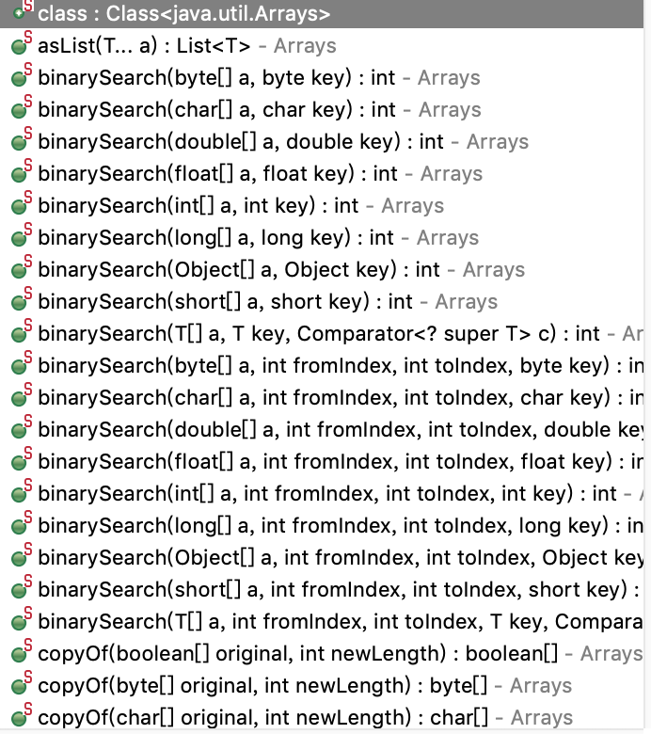
类的静态(static)成员或方法的典型应用1
提供常用的数学函数，常量值： Math类
提供常用的算法： Arrays类

Slide 51
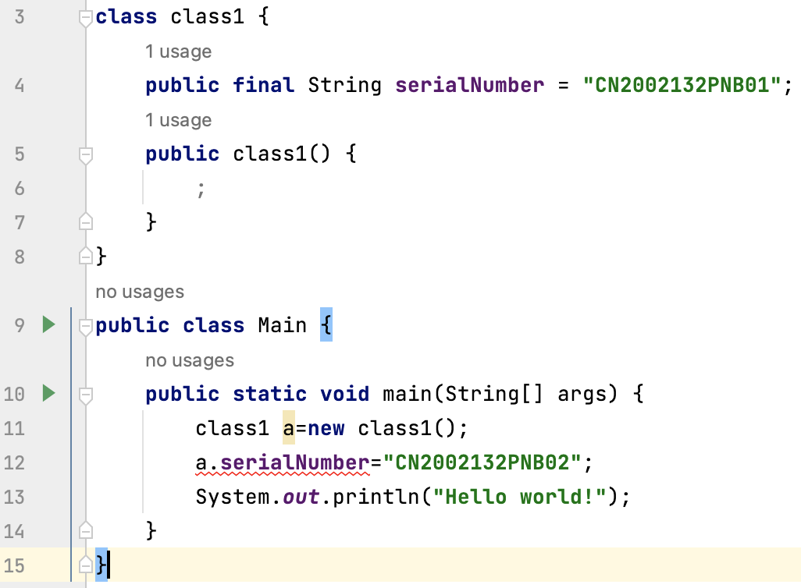
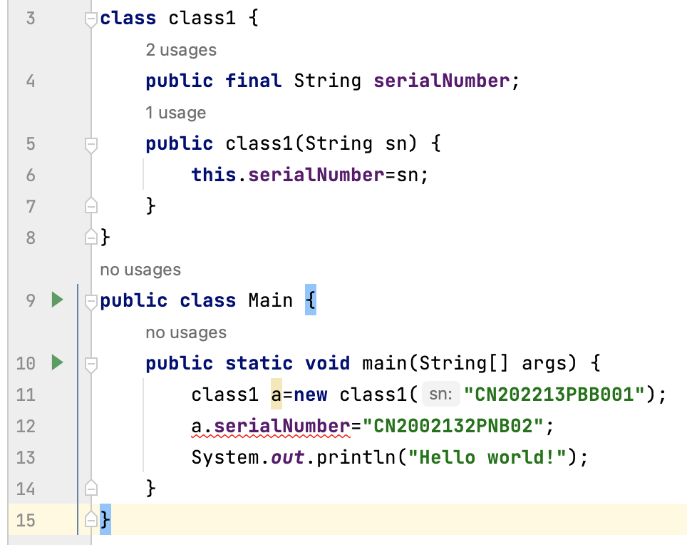
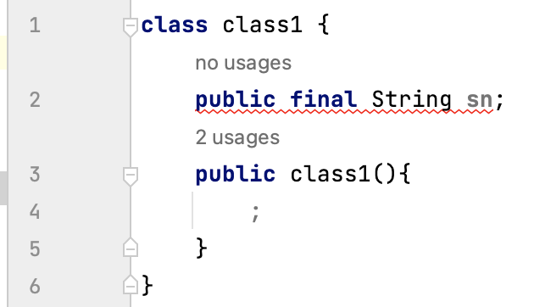
类的 final 成员变量：被初始化一次(初始值，构造函数)，之后不能再修改

Slide 52
类的 static final 成员变量
属性1: 工作电压voltage (每台一样，恒定不变)
属性2: 序列号serialNumber （每台不一样，出厂不变）
public
private
protected
voltage
整个类的常量
static
serialNumber
final
每个对象的常量

Slide 53
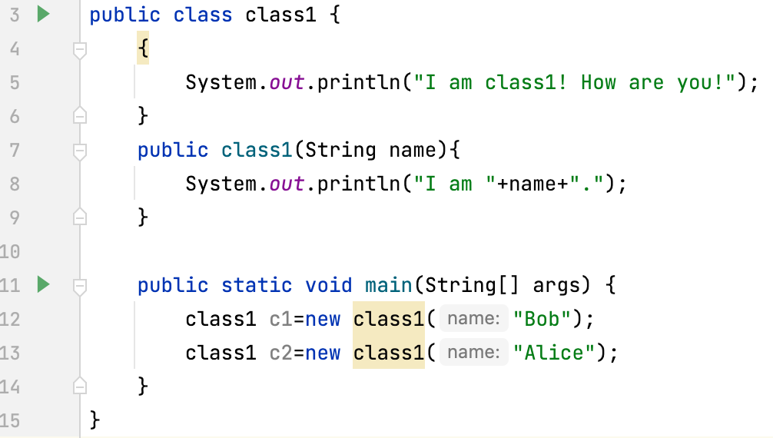
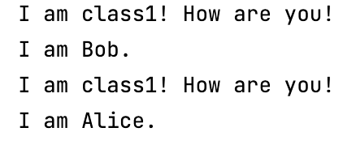
初始化语句块（initialization block）: 类中由{ } 定义的语句块（非方法）
该语句块在对象被创建时运行
初始化语句块

Slide 54
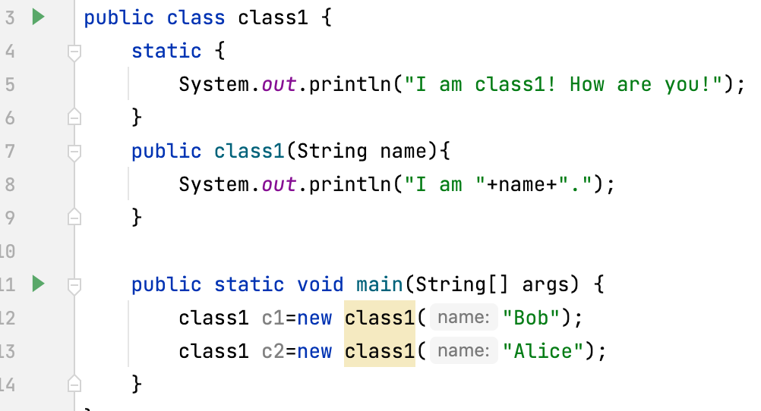
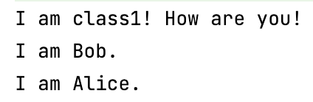
类的静态语句块: 由static{ } 定义的语句块
在该类被第一次加载时运行(该类的第一个对象被创建时)
静态语句块
类的第一个对象

Slide 55
类的静态(static)成员或方法的典型应用2
工厂方法：提供创建对象的工厂方法
LocalDate dd=LocalDate.now();
String s=String.format("Today is %s ", dd);
System.out.println(s);

Slide 56
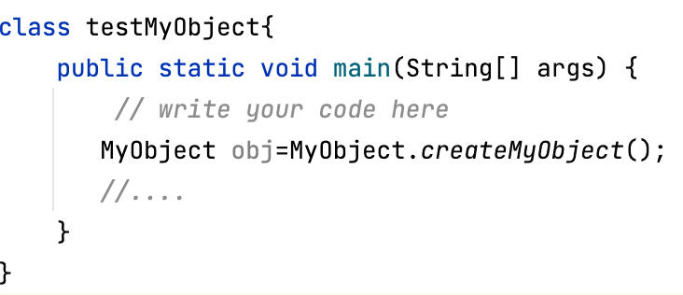
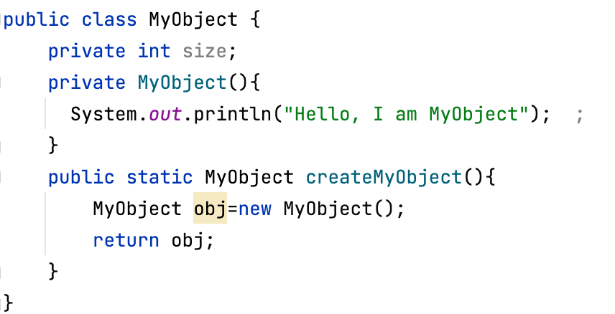
类的静态(static)成员或方法的典型应用2
工厂方法：提供创建对象的工厂方法
单例设计模式 singleton: 一个类只允许创建一个对象。

Slide 57
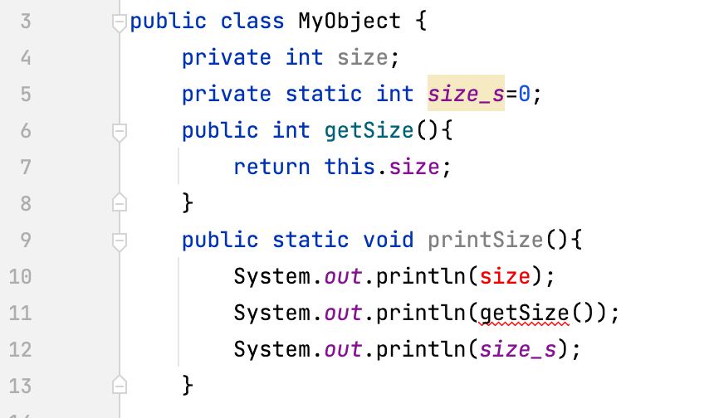
类的静态(static)成员方法不能访问非静态成员
类的非静态成员，只在该类的对象中有效！
类的非静态方法，可以访问静态成员和方法！

Slide 58
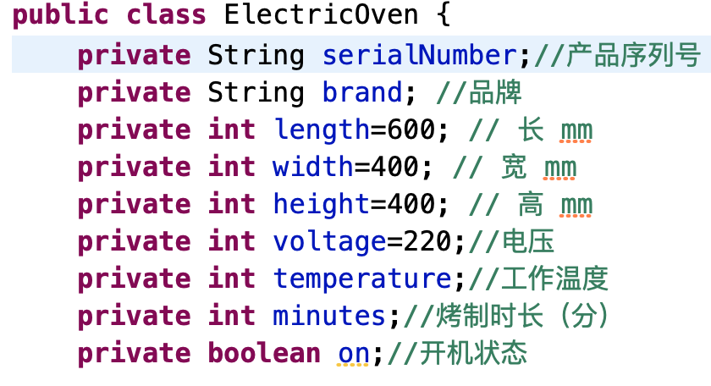
完善一下烤箱类 ElectricOven
public final String serialNumber;
类成员全部设为private
public static final int voltage;

Slide 59
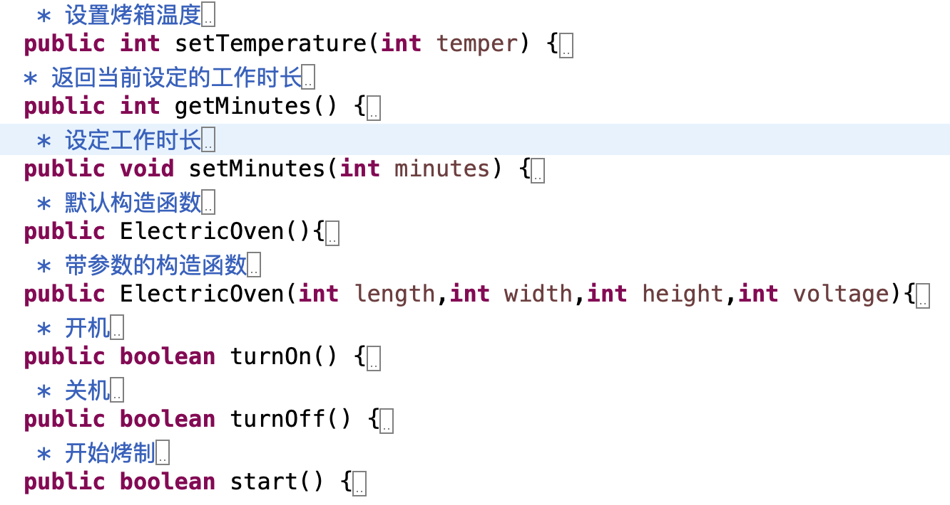
完善一下烤箱类 ElectricOven
成员方法

Slide 60
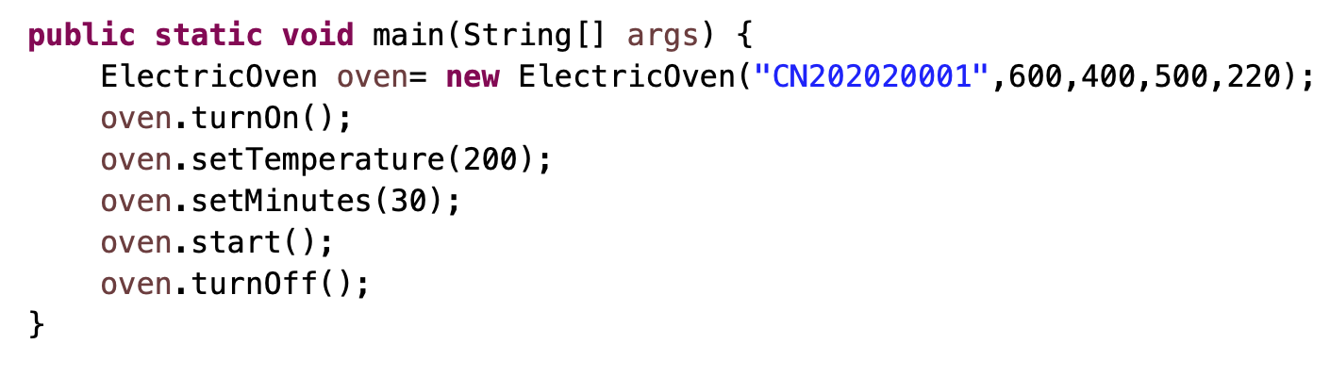

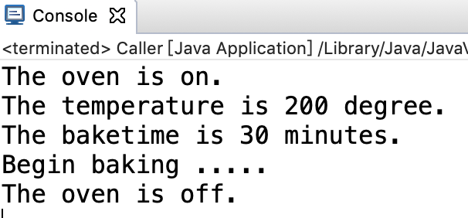
使用烤箱，烤面包

Slide 61


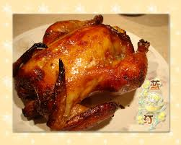
制作更智能的烤箱：一键提供烤制不同食物的功能

Slide 62
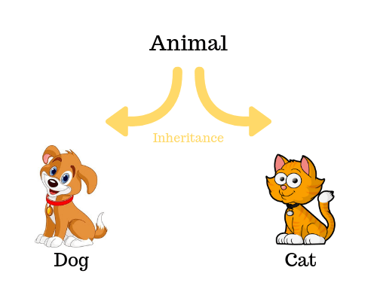
继承（ inheritance ）
The idea behind inheritance is that you can create new classes that are built upon existing classes.

Slide 63
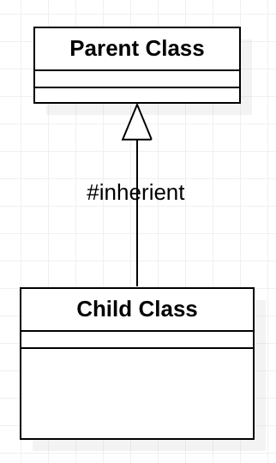
类继承（inheritance）：代码复用技术
继承：基于已有的类创建新的类。
父类（基类baseclass，超类superclass）：被继承的类
子类（派生类）：新创建的新类,能够继承父类的已有代码

Slide 64
实现继承: extends 关键字
public class ChildClass extends ParentClass{
….
}
ChildClass 继承了ParentClass全部行为 (reuse, 复用)
ChildClass 也是一个ParentClass 类 (is a)
ChildClass 通过定义新的属性和方法扩展类 （扩展）

Slide 65
ChildClass 继承了ParentClass全部行为
ChildClass可以访问ParentClass的publlic, protected 属性(行为)
ChildClass类也有全部的ParentClass类（public）行为
一个ChildClass类对象也是一个ParentClass类对象(is a)。
parent
ParentClass
ChildClass
Child 扩展

Slide 66
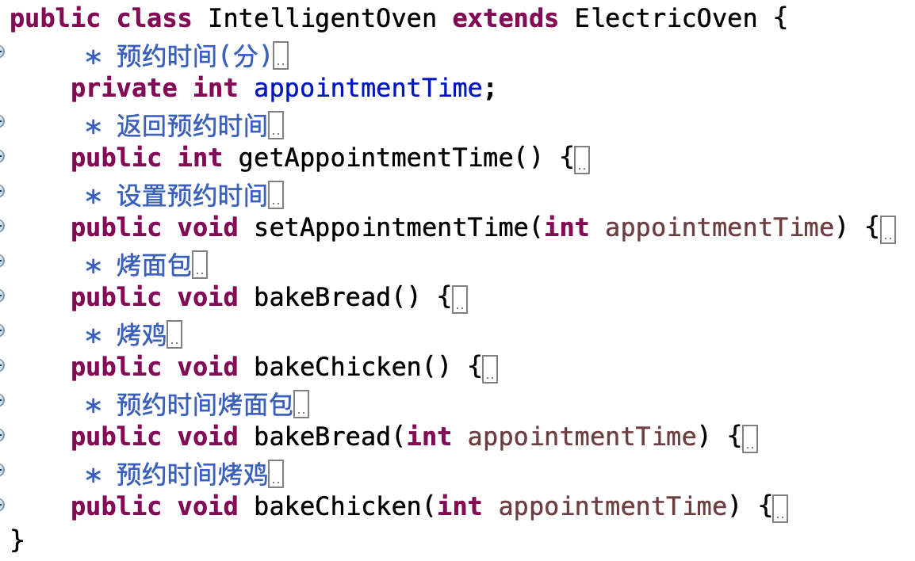
智能烤箱 IntelligentOven

Slide 67
子类的构造函数
子类可以使用默认构造函数，也可以自定义构造函数；
子类的构造函数中必须要显示(明确如何)地调用父类的构造函数；
如果子类构造函数没有调用父类的构造函数，编译器将调用父类的默认构造函数。（如果父类没有默认构造函数，报错！）
在子类中，super关键字代表父类。
super()可以调用父类默认构造函数。

Slide 68
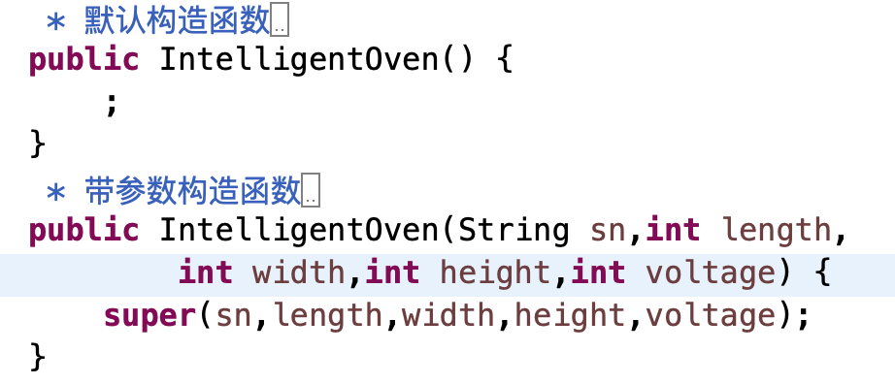
子类的构造函数
调用父类的默认构造函数
显示调用父类的构造函数
使用super调用父类构造函数时，必须是子类构造函数的第一条语句。
（父类中的属性必须先于子类被初始化）

Slide 69
子类的新属性和新方法
public class IntelligentOven extends ElectricOven {
//预约时间
private int appointmentTime;
//烤面包
public void bakeBread() {…}
// 预约时间烤面包
public void bakeBread(int appointmentTime) {…}
}

Slide 70
烤面包秘籍
public class IntelligentOven extends ElectricOven {
…
public void bakeBread() {// 烤面包
this.setTemperature(50); //第一阶段
this.setMinutes(10);
this.start();
this.setTemperature(150); //第二阶段
this.setMinutes(10);
this.start();
this.setTemperature(100); //第三阶段
this.setMinutes(5);
this.start();
}
}
烤制过完全
基于父类的方法

Slide 71
方法重载(overloading)
public class IntelligentOven extends ElectricOven {
public void bakeBread(){…}
/**
* 预约时间烤面包
* @param appointmentTime
*/
public void bakeBread(int appointmentTime) {
this.setAppointmentTime(appointmentTime);
this.bakeBread();
}
}
重载overloading：方法名相同，但参数列表不同

Slide 72
单根继承（ Object ）

Slide 73
所有类的超类（Object ）
所有的Java都有一个始祖类 Object；
如果一个类没有明确的父类，默认继承自Object类；
Object
Child1
Child2
Child1
Child2
….
….
….
….

Slide 74
Object 类的方法
equals() , 比较两个对象是否相等；
toString()，返回一描述对象的字符串；
hashCode( ), 由对象导出的一个整型值 ;

Slide 75
为电烤箱重写（override） equals 和 toString 方法
public boolean equals(Object x) {
return this.serialNumber==((ElectricOven)x).serialNumber ? true:false;
}
public String toString() {
return String.format("This is an oven, sn is %s. ", this.serialNumber);
}
重写（覆盖，override）: 在子类中重写（覆盖）父类的方法，调用时父类的方法被屏蔽。

Slide 76
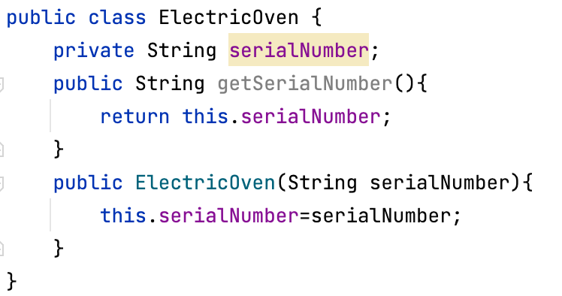
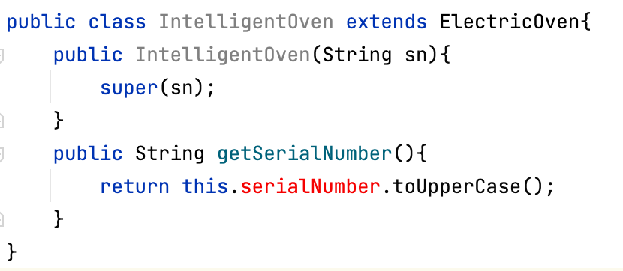
覆盖override
智能电烤箱希望返回全部大写的序列号
失败！编译不过！

Slide 77
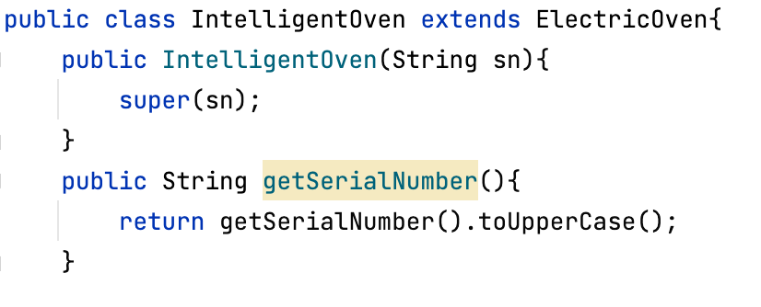
覆盖override
智能电烤箱希望返回全部大写的序列号
失败！
java.lang.StackOverflowError
堆栈溢出

Slide 78
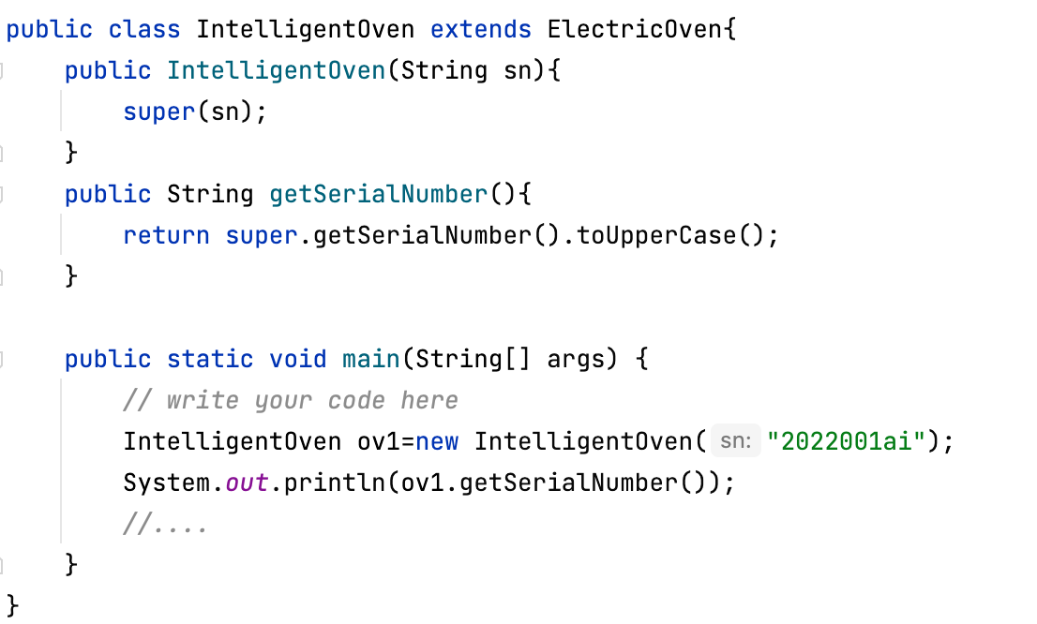
覆盖override
智能电烤箱希望返回全部大写的序列号
成功！
super 关键字用于明确指示父类

Slide 79
作业
练习类的getter、setter方法，类静态成员和方法
类继承和方法重载
实现自己的equals和toString方法

